Slide 1
从辐射度量到全局光照：光线的真实感渲染
姜景哲 胡兆杨

Slide 2
目 录
物理渲染基础知识
辐射度量学
BRDF与渲染方程
全局光照
蒙特卡洛积分
路径追踪实现
走样与反走样
超级采样（SSAA）

Slide 3
引言：早期模型的局限性
早期模型对光的描述：只是简单的用3维(R,G,B)向量来描述，没有单位
光在三维空间中的传播是能量、方向、波长三者的复杂耦合
今天讨论的范围仅限几何光学，不考虑光的波动性及多次散射（大气层）等
几何
光学
波动
光学
量子
光学

Slide 4
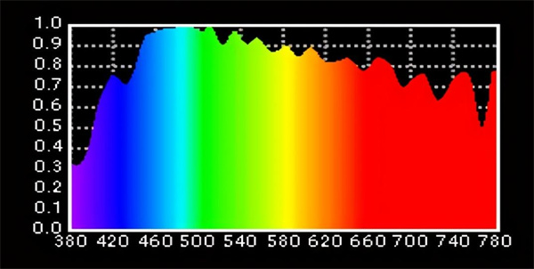
引言：太阳光的能量分布示意图
纵坐标为相对能量值(单位%)，横坐标为波长(nm)

Slide 5
目 录
物理渲染基础知识
辐射度量学
BRDF与渲染方程
全局光照
蒙特卡洛积分
路径追踪实现
走样与反走样
超级采样（SSAA）

Slide 6
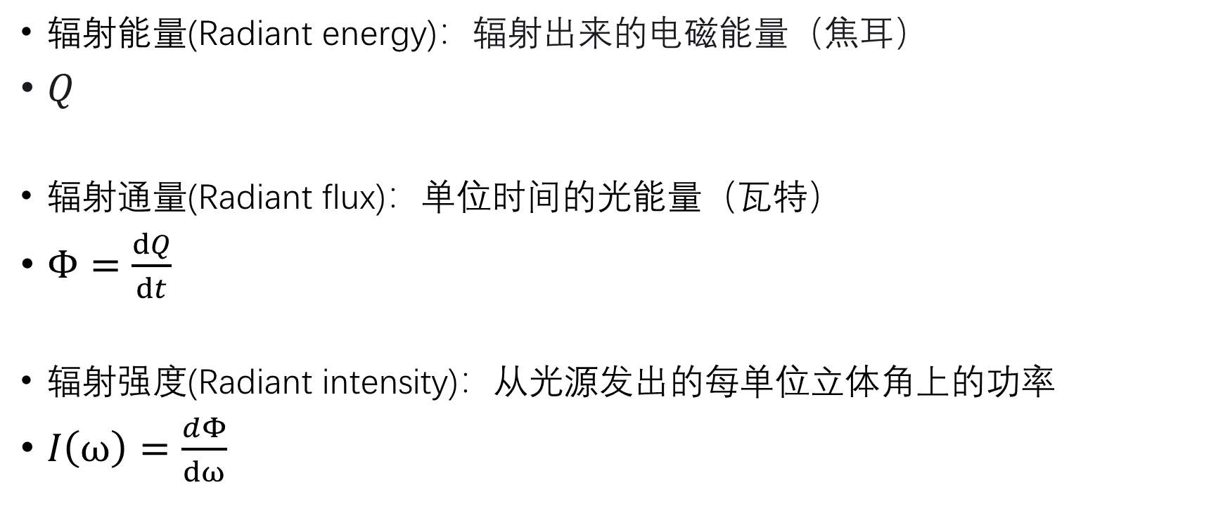
辐射度量学基本概念
辐射能量(Radiant energy)：辐射出来的电磁能量（焦耳）
$Q$
辐射通量(Radiant flux)：单位时间的光能量（瓦特）
$Φ=\frac{dQ}{dt}$
辐射强度(Radiant intensity)：从光源发出的每单位立体角上的功率
$I\left(ω\right)=\frac{ⅆΦ}{dω}$

Slide 7
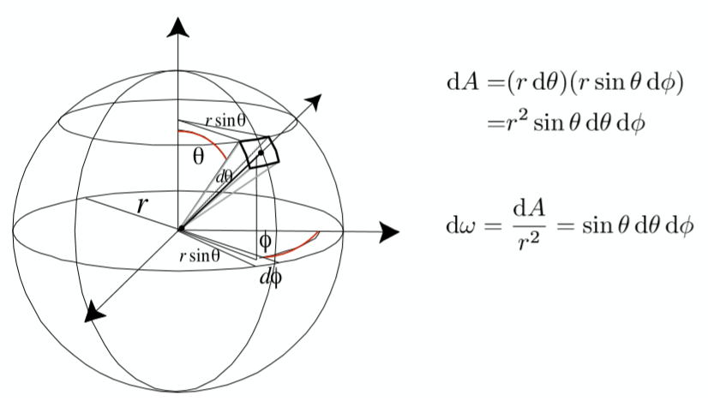
补充：立体角

Slide 8
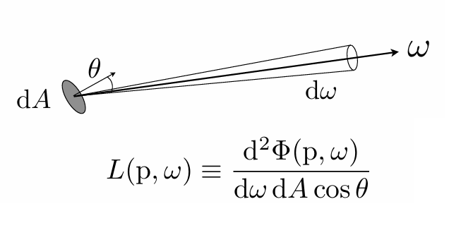

辐射度量学基本概念
​辐照度（Irradiance）​：单位面积接收的辐射通量（W/m²）
$E\left(x\right)=\frac{dΦ(x)}{dA}$ $x$表示点
辐射亮度（Radiance）​：单位立体角、单位投影面积的辐射通量（W/(sr·m²)）

Slide 9
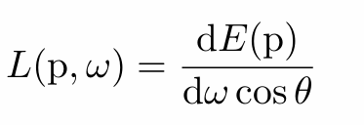
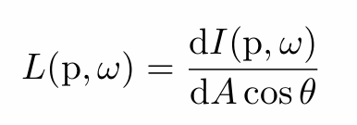
辐射度量学基本概念
由定义可得

Slide 10
目 录
物理渲染基础知识
辐射度量学
BRDF与渲染方程
全局光照
蒙特卡洛积分
路径追踪实现
走样与反走样
超级采样（SSAA）

Slide 11
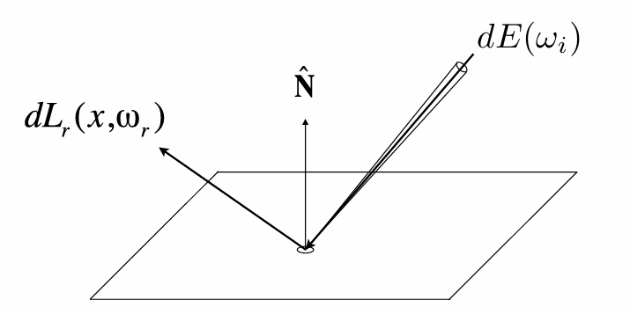
重新理解光的反射
一个点在接受到光照之后，
再把能量辐射出去

Slide 12
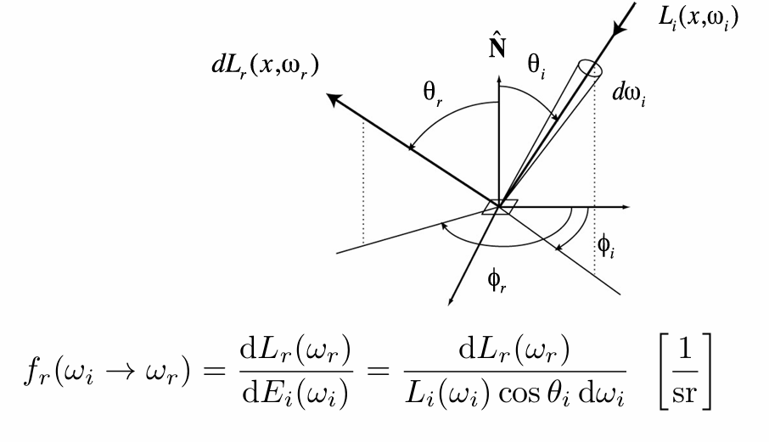
双向反射分布函数(BRDF)

Slide 13
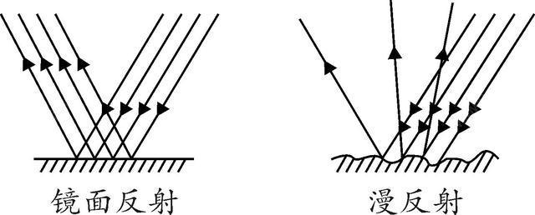
双向反射分布函数 (BRDF)
函数值为反射光的辐射亮度与入射光的辐照度的比值
物理意义：单位辐照度入射时，沿出射方向的辐射亮度变化率。
直观理解：不同的表面材质对反射的影响不同

Slide 14
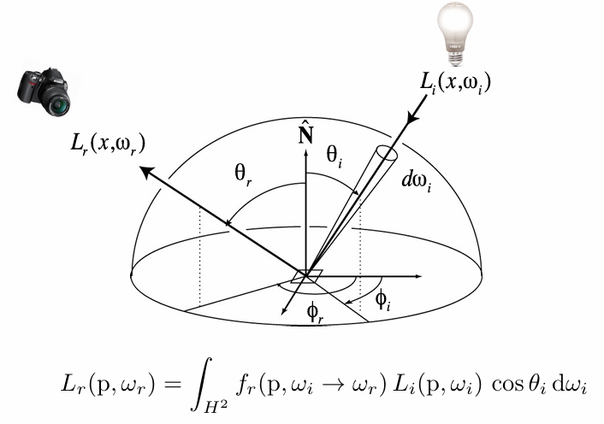
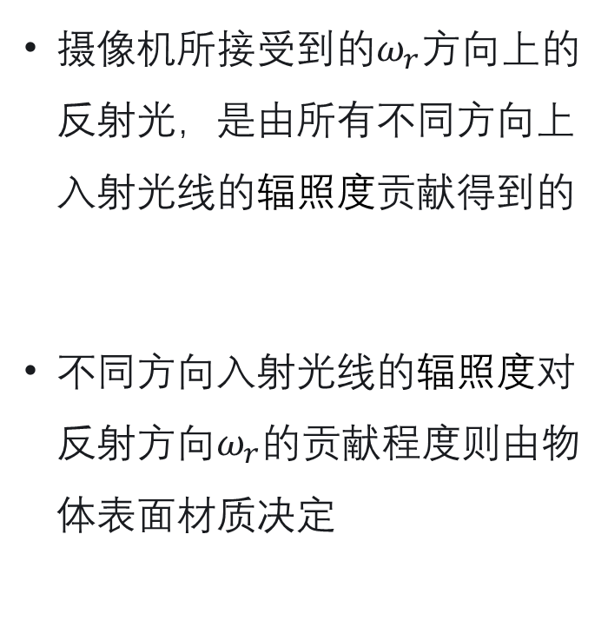
反射方程
摄像机所接受到的$ω_{r}$方向上的反射光，是由所有不同方向上入射光线的辐照度贡献得到的
不同方向入射光线的辐照度对反射方向$ω_{r}$的贡献程度则由物体表面材质决定

Slide 15
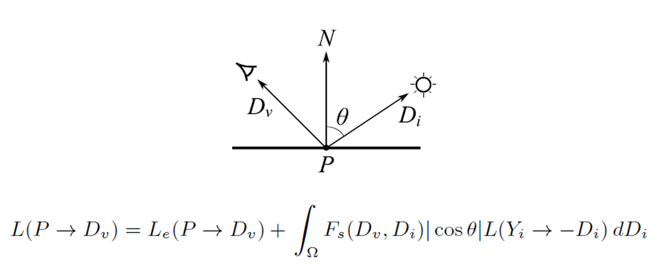
渲染方程
在反射方程的基础之上添加了一个自发光项

Slide 16
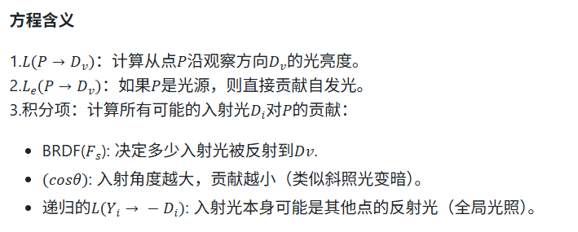
渲染方程

Slide 17
目 录
物理渲染基础知识
辐射度量学
BRDF与渲染方程
全局光照
蒙特卡洛积分
路径追踪实现
走样与反走样
超级采样（SSAA）

Slide 18
目 录
物理渲染基础知识
辐射度量学
BRDF与渲染方程
全局光照
蒙特卡洛积分
路径追踪实现
走样与反走样
超级采样（SSAA）

Slide 19
蒙特卡洛积分
可以从渲染方程中看出，最关键的部分是在半球面上积分的部分
入射方向可以有无穷多个，并且该积分很难找到解析解
我们需要一种方法能够用有限次的计算近似替代无限的积分结果，这就需要用到统计学的知识。

Slide 20
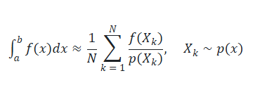
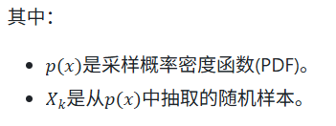
蒙特卡洛积分公式

Slide 21



蒙特卡洛积分公式
将蒙特卡洛方法代入渲染方程的积分项：
如果在半球面上均匀采样$N$次立体角$D_{i}^{(k)}$,我们有

Slide 22
目 录
物理渲染基础知识
辐射度量学
BRDF与渲染方程
全局光照
蒙特卡洛积分
路径追踪实现
走样与反走样
超级采样（SSAA）

Slide 23
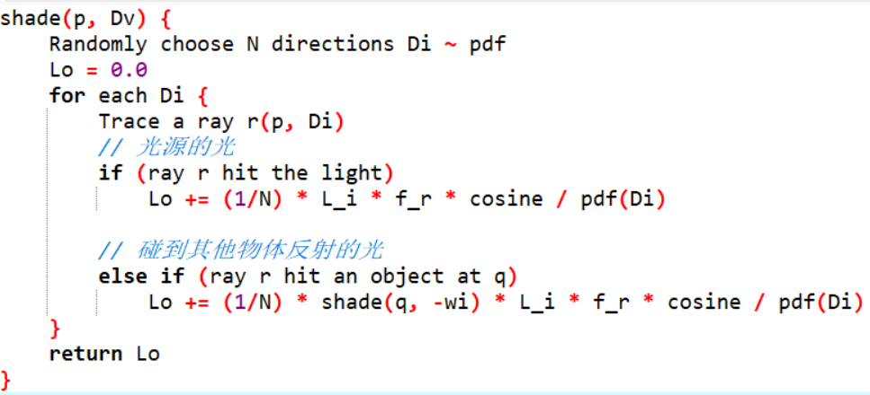
路径追踪实现
跟据上面公式我们得到路径追踪的代码

Slide 24
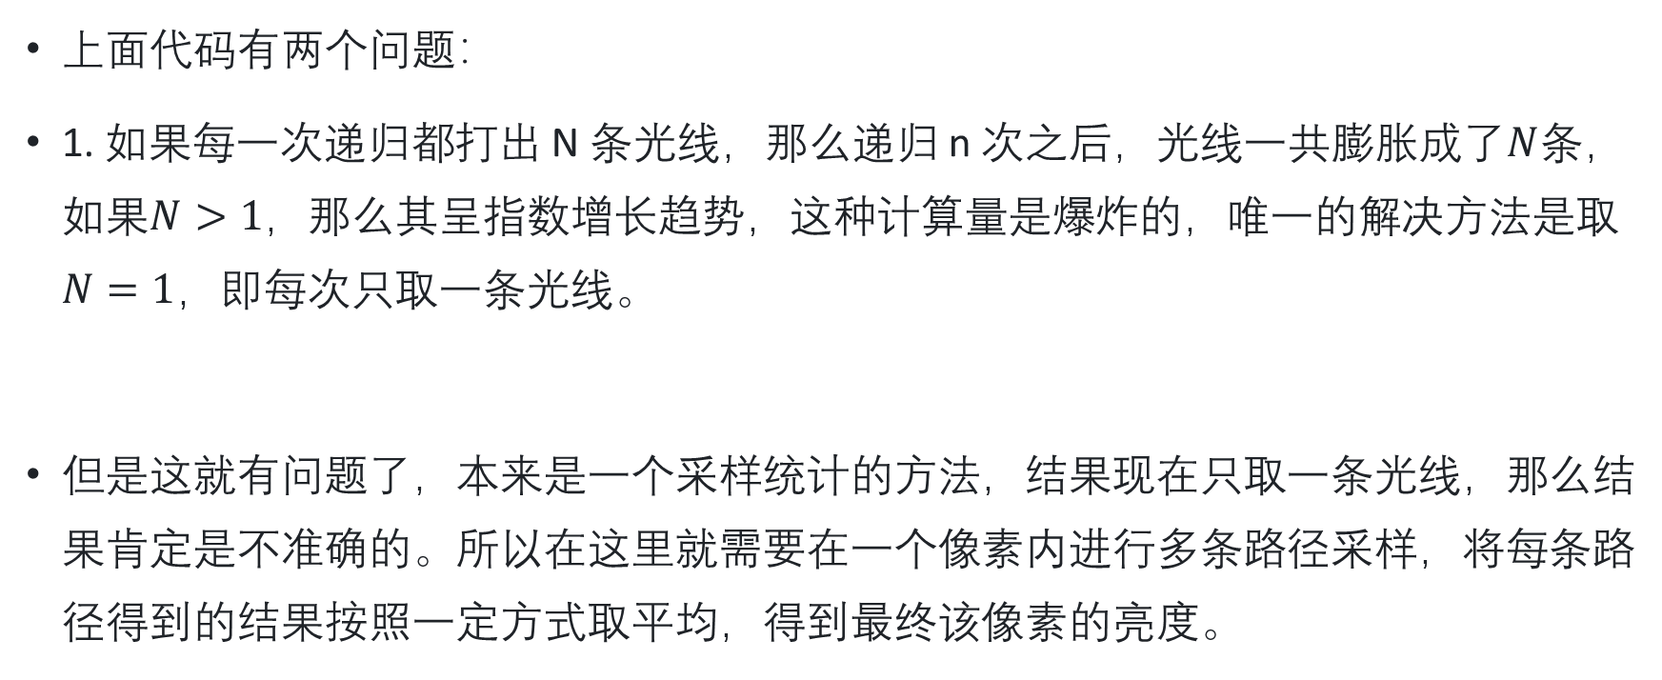
路径追踪实现
上面代码有两个问题：
1. 如果每一次递归都打出 N 条光线，那么递归 n 次之后，光线一共膨胀成了$N$条，如果$N>1$，那么其呈指数增长趋势，这种计算量是爆炸的，唯一的解决方法是取$N=1$，即每次只取一条光线。
但是这就有问题了，本来是一个采样统计的方法，结果现在只取一条光线，那么结果肯定是不准确的。所以在这里就需要在一个像素内进行多条路径采样，将每条路径得到的结果按照一定方式取平均，得到最终该像素的亮度。

Slide 25
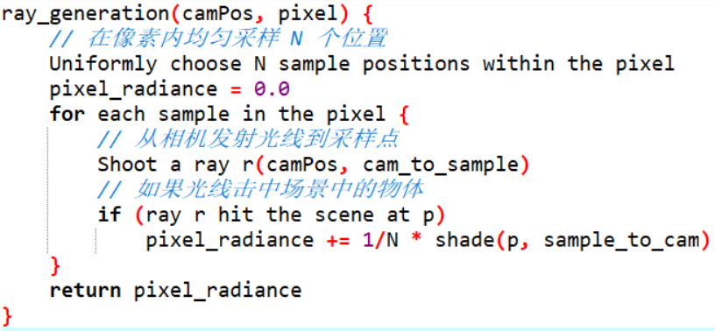
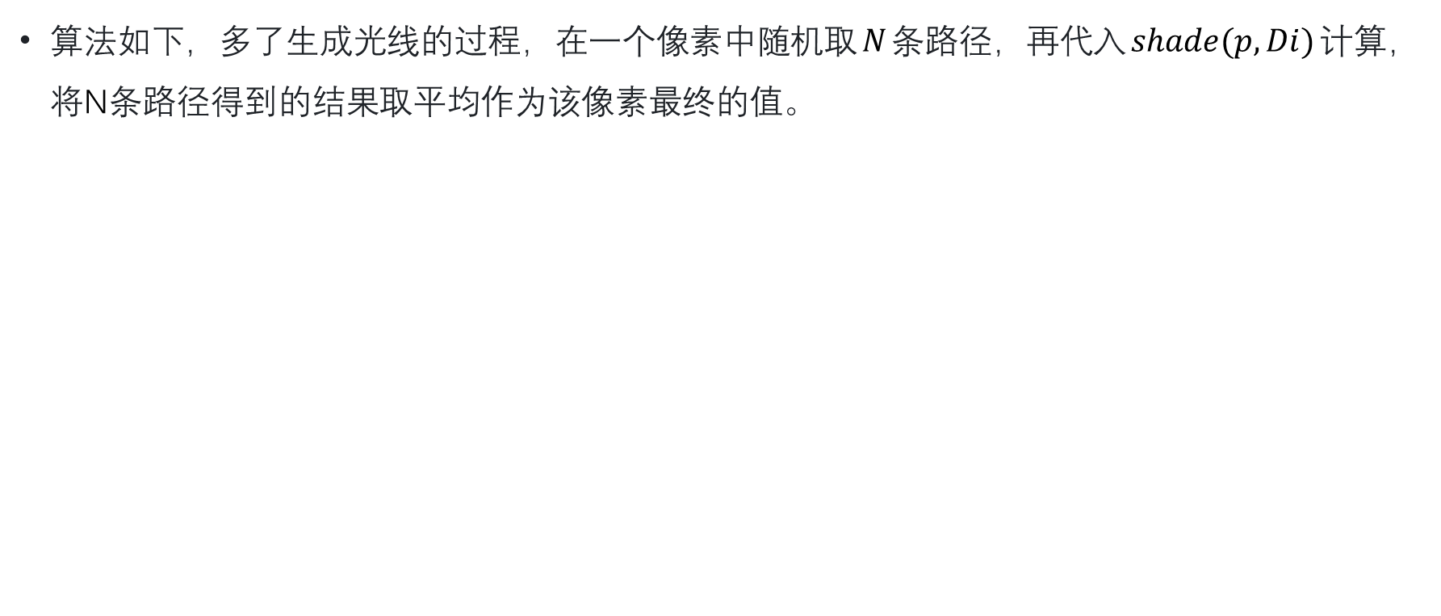
路径追踪实现
算法如下，多了生成光线的过程，在一个像素中随机取$N$条路径，再代入$shade(p,Di)$计算，将N条路径得到的结果取平均作为该像素最终的值。

Slide 26
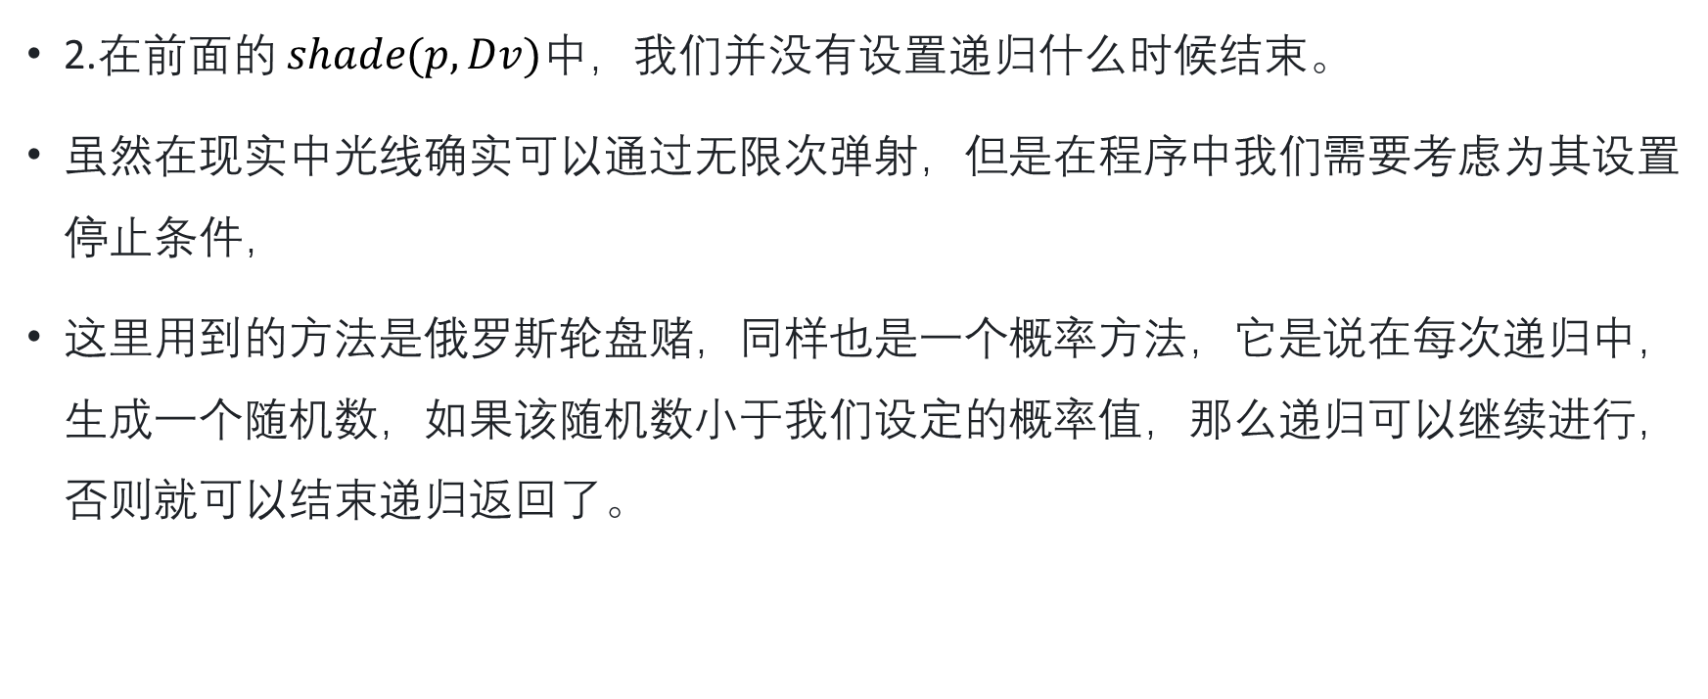
路径追踪实现
2.在前面的 $shade(p,Dv)$中，我们并没有设置递归什么时候结束。
虽然在现实中光线确实可以通过无限次弹射，但是在程序中我们需要考虑为其设置停止条件，
这里用到的方法是俄罗斯轮盘赌，同样也是一个概率方法，它是说在每次递归中，生成一个随机数，如果该随机数小于我们设定的概率值，那么递归可以继续进行，否则就可以结束递归返回了。

Slide 27
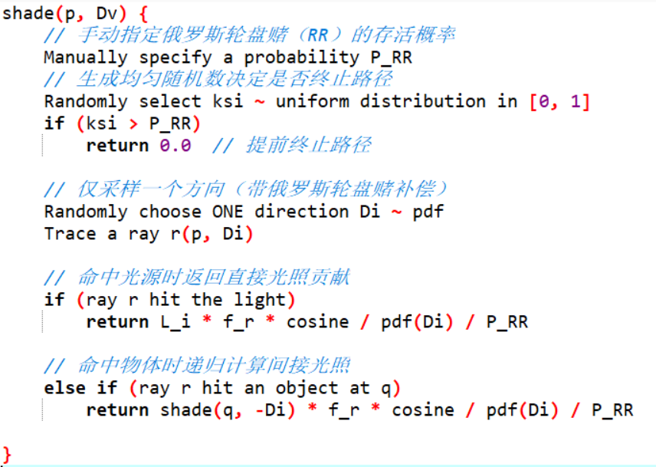
路径追踪实现
最终我们的代码如下：

Slide 28
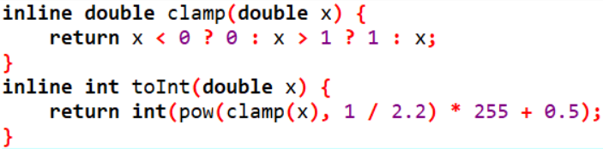
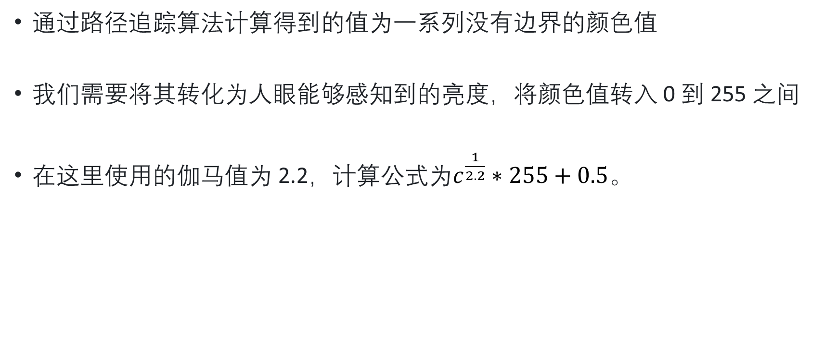
补充：伽马矫正
通过路径追踪算法计算得到的值为一系列没有边界的颜色值
我们需要将其转化为人眼能够感知到的亮度，将颜色值转入 0 到 255 之间
在这里使用的伽马值为 2.2，计算公式为$c^{\frac{1}{2.2}}∗255+0.5$。

